Slide 1
Профориентационная работа МБОУ АСОШ №3

Slide 2
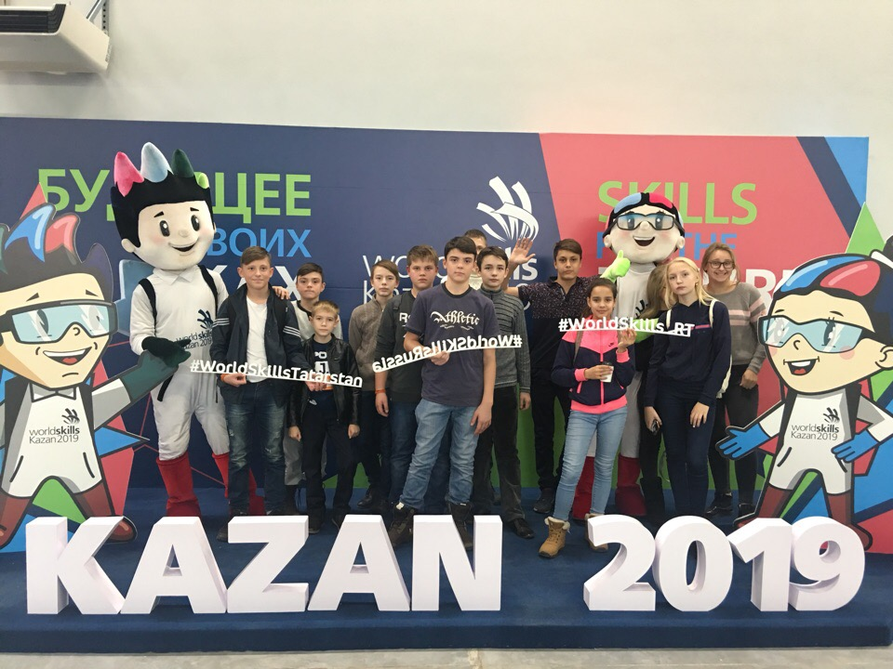
Экскурсия на выставку профессий

Slide 3
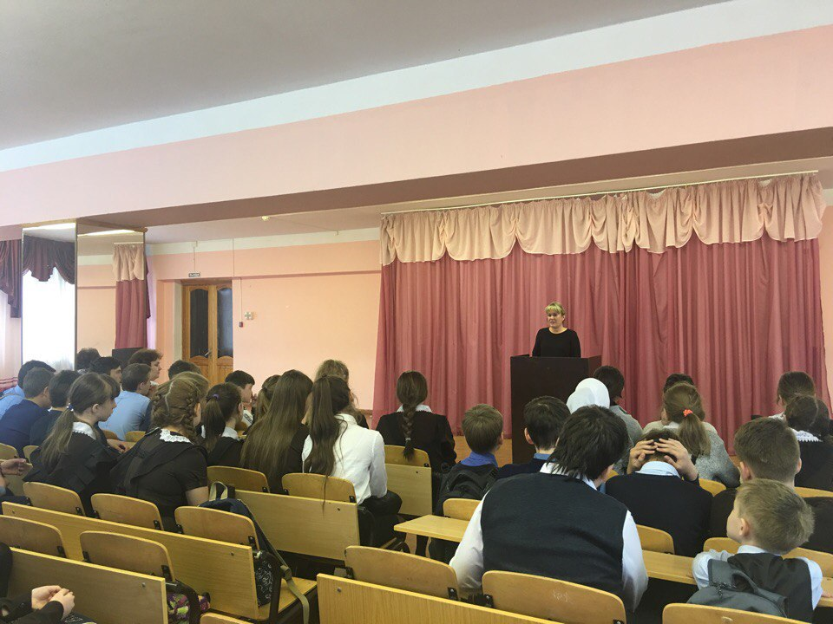
Встреча с медецинским работником

Slide 4
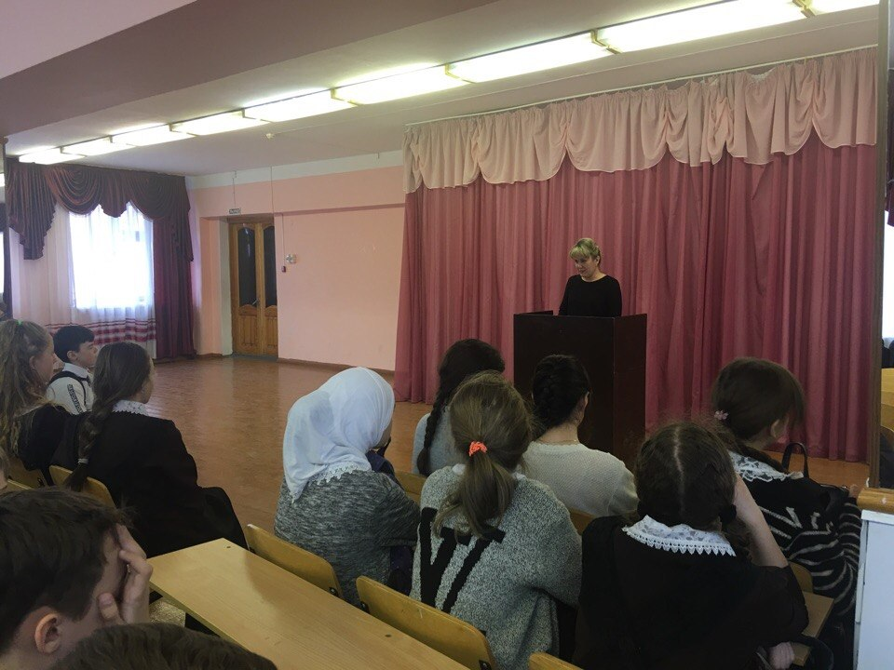

Slide 5
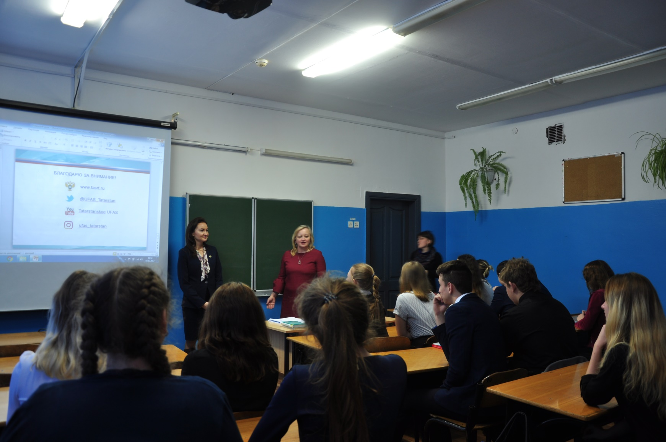
Встреча с антимонопольной службой

Slide 6
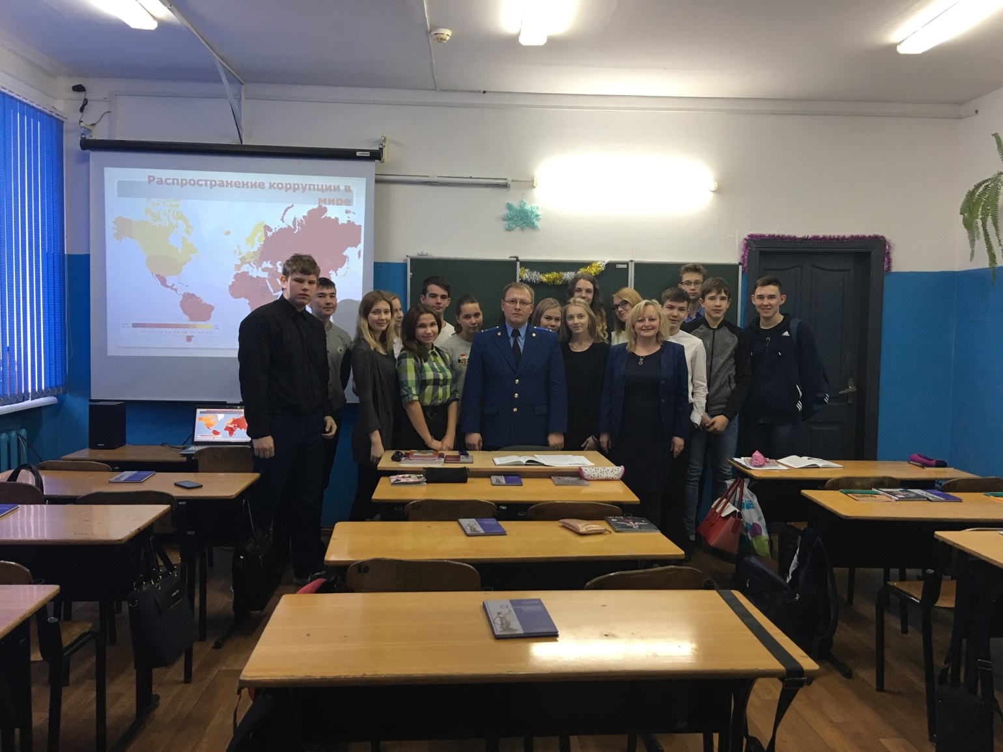
Встреча с заместителем прокурора

Slide 7
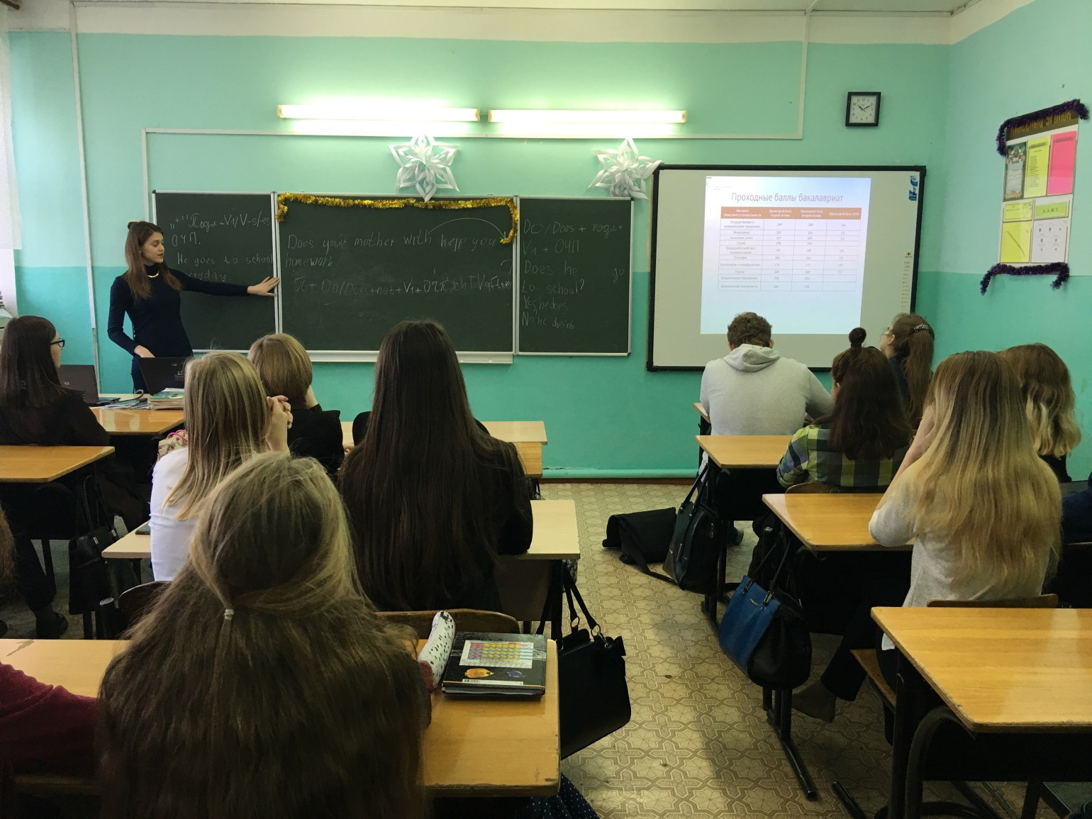
Встреча с представителями КФУ

Slide 8
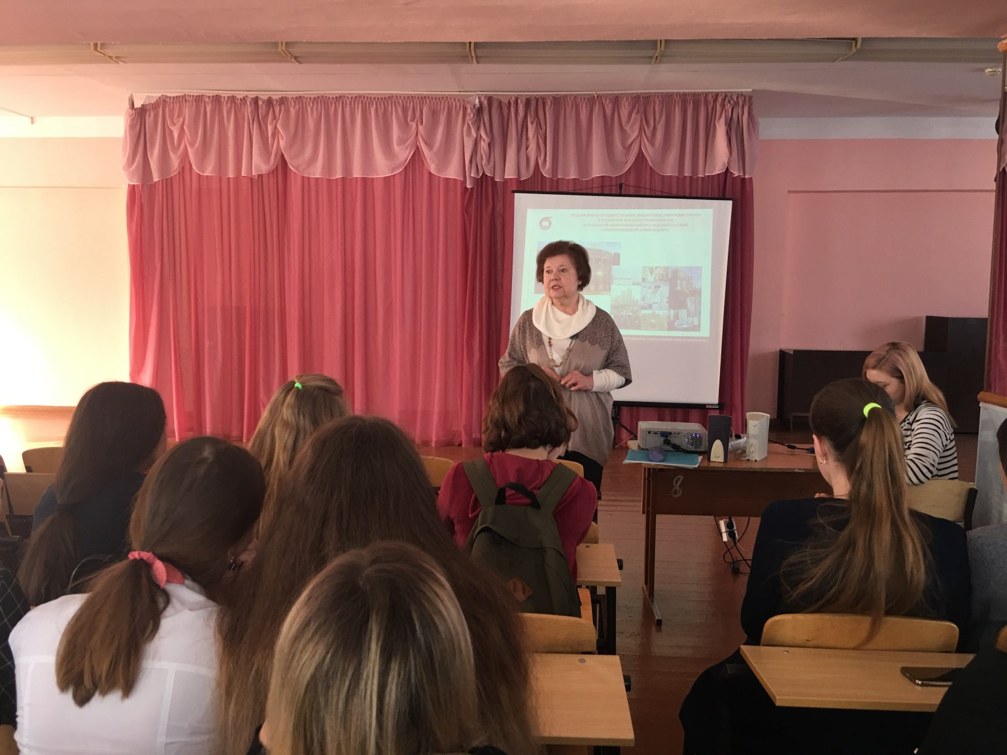
Встреча с представителями лаишевского техникума

Slide 9
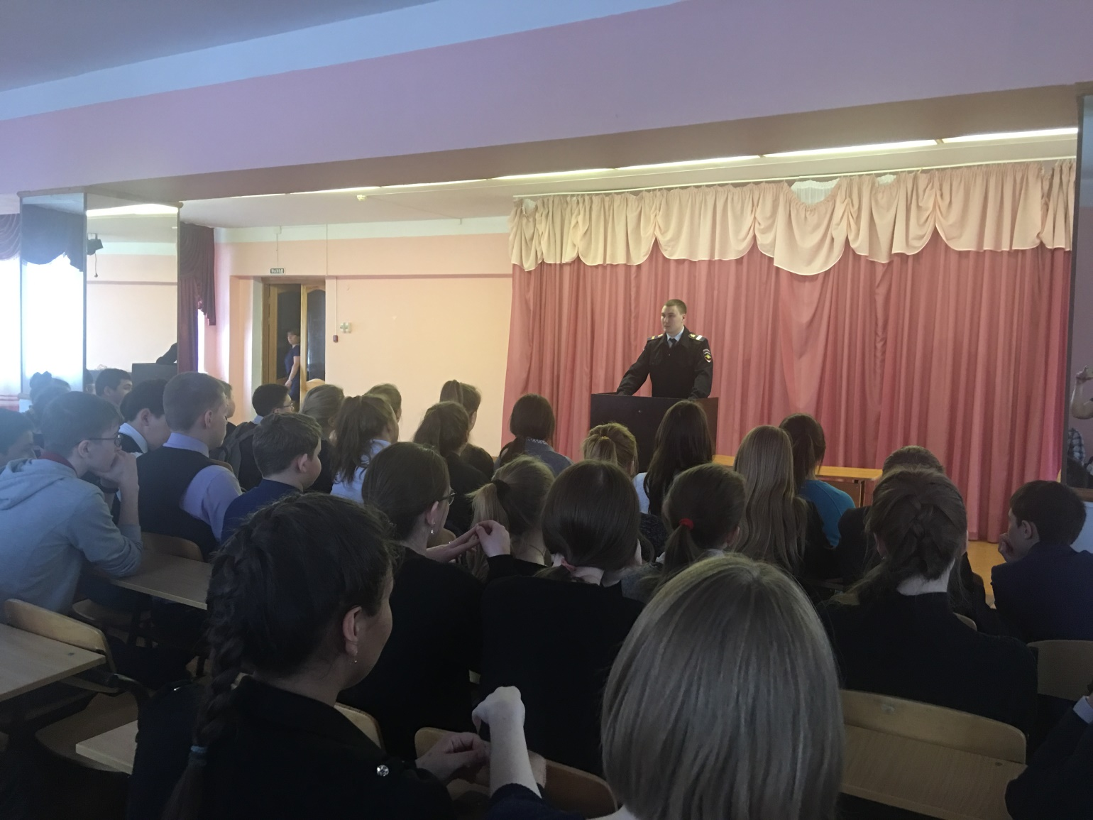
Встреча с сотрудниками полиции

Slide 10
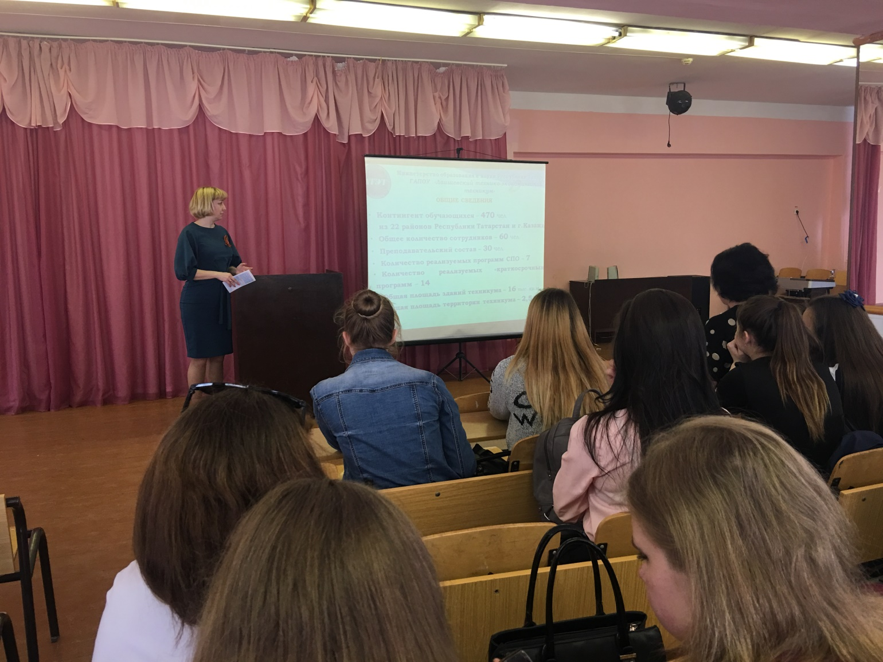
Встреча с сотрудниками Центра занятости

Slide 11
